Slide 1
2.3 Оценка минимальной и максимальной трудоёмкости алгоритмов
Для каждой вершины i ГСА известны:
Минимальная (Θimin)и максимальная (Θimax ) трудоемкости вершины;
Вероятности переходов (Pij ) от вершины i к вершине j.
Требуется оценить:
А= Θmin − минимальную и
В= Θmax − максимальную трудоёмкость алгоритма.

Slide 2
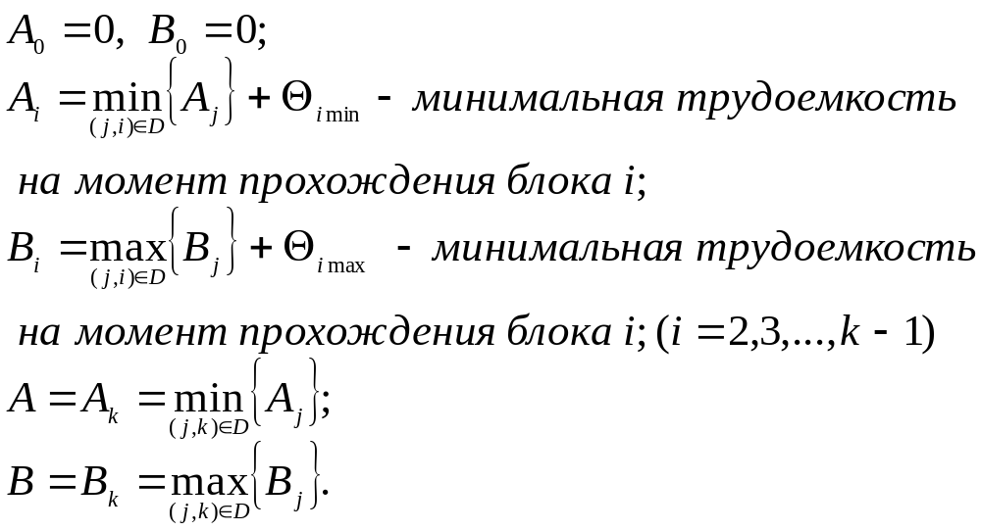
Для графа без циклов:

Slide 3
Пример 1
А0=0 B0=0
А1=1 B1=3
А2 = А1+2=3 B2 = B1+5=8
А3=min{A1,A2}+2=3 B3=max{B1,B2}+2=10
А4 = А2+1=4 B4 = B2+3=11
А5=min{A3,A4}+1=4 B5=max{B3,B4}+4=15
А6=min{A5,A4}+1=5 B6=max{B5,B4}+2=17
Аk= А6=5 Bk= B6=17
2
2
4
1
3
5
3
1
2
1
0
1
6
к
5
2
3
1
2
4

Slide 4
Для графа с циклами применяется сетевой метод. Вершинам, соответствующим сжимаемым циклам, присваиваются маргинальные оценки:
Θцmin= Ас * ncmin,
Θцmax=Bс * ncmax,
где Ас, Вс ─ минимальная и максимальная трудоёмкость цикла, соответственно;
ncmin, ncmax ─ минимальное и максимальное число прохождения цикла, соответственно.

Slide 5
Цикл 1-го типа
Дано:
ncmin=1, Ас= Θсmin + Θуmin.
В предположении, что число
прохождений цикла распределено
равномерно на интервале
[ncmin ,ncmax] со средним nc=1/р.
Отсюда: (ncmin +ncmax)/2= nc,
(1 +ncmax)/2= 1/р .
Тогда, ncmax=(2/р) -1,
Bс= Θсmax+ Θуmax.
Θцmin = Θсmin + Θуmin,
Θцmax = (Θсmax + Θуmax)*(2/р -1)
Θсmin, Θсmax
С
У
1-Р
Р
Θуmin, Θуmax

Slide 6
Цикл 2-го типа
Дано:
ncmin=0, Θцmin = Θуmin.
В предположении, что число
прохождений цикла распределено
равномерно на интервале [ncmin ,ncmax]
со средним nc=(1-р)/р.
Отсюда: (ncmin +ncmax)/2= nc,
ncmax/2= (1-р)/р .
Тогда, ncmax=(2/р) -2,
Θцmin = Θуmin,
Θцmax = (Θсmax + Θуmax)*(2/р -2)
Θуmin , Θуmax
у
P
1-P
С
Θсmin , Θсmax

Slide 7
Цикл 3-го типа
Дано:
ncmin=1, Ac= Θцmin = Θс’min +Θуmin.
Bc=Θцmax = (Θс’max +Θуmax)*(2/р -1)+ Θс’’max*(2/р-2).
Иначе:
Θцmax =(Θс’max+Θуmax+Θс’’max)/р–(Θс’max+Θуmax+2*Θс’’max).
Θс’min, Θс’max
Θуmin, Θуmax
C’
P
У
1-P
С’’
Θс’’min, Θс’’max

Slide 8
Пример 2
Θimin =Θimax =Θi
Θimin
1 2 4 2 4 6 2 5
0,5
0,9
0,1
0,6
0
1
2
3
4
5
6
7
8
К
0,4
0,5
Θimax
1 2 4 2 4 6 2 5

Slide 9
Здесь можно выделить цикл типа 3:
Θimin Θimax
2
2
2
C’
Θc’min =2,
Θc’max =2+4=6,
Θуmin = Θуmax=2,
Θc’’min = Θc’’max=4
P=0,4
3
4
4
0,4
Y
2
2
4
0,4
C’’
Ac= 2+2=4
Bc=2*(6+2+4)/0,4-(6+2+2*4)=44
5
4
4
Θ(2-5)min =4
2-5
Θ(2-5)max =44

Slide 10
После сжатия цикла (2-5) ГСА имеет вид:
0
Θсmin =4+6=10
Θуmin =2
Θсmах=44+6=50
Θуmах=2
p=0,1
По формуле (1):
Θ(2-7)min =10+2=12
Θ(2-7)mах =(50+2)(2/0,1-1) =52*19 = 988
1
С
1
1
2-5
4
44
У
6
6
6
0,1
7
2
2
0,1
5
8
5
К

Slide 11
После сжатия цикла (2-7) ГСА имеет вид:
0
Ак=1+12+5=18
Вк=1+988+5=994
Таким образом, трудоемкость алгоритма находится в диапазоне [18,994]
со средним Θср=296
1
1
1
12
2-7
988
5
8
5
к

